Slide 1
웹 취약점 진단 보고서
K-Shield JR G-5조
정관우
박태범
임혜원
Notes:
발표시작하겠습니다. 저희 조는 웹취약점 진단 보고서를 작성했습니다.

Slide 2
CONTENTS
01
02
03
개요
취약점 진단
향후 과제
- 정보 수집방법
- 취약점 진단
- 보고서 작성 내역
- 가이드 작성
- 목표
- 기대효과
- 프로젝트 내역
- Sql injection 자동화
- 진단 우회 방법
연구
Notes:
목차는 개요, 취약점 진단, 향후 과제로 나누었습니다.

Slide 3
01
개요
Notes:
http://minheeblog.tistory.com/category/PPT

Slide 4
개요
웹 취약점 진단 보고서
01
※ 목표
☞ 웹 서비스 내에 존재하는 취약점을 찾고, 해당 취약점을 보완하는 것
※ 기대효과
☞ 잠재적인 웹 위협을 사전에 미리 탐지하고 차단할 수 있다
※ 각자 맡은 역할
☞ 정관우 – csrf, 불충분한 세션만료, 파일 업로드
☞ 박태범 – xss, sql Injection, 데이터 평문 전송
☞ 임혜원 – 관리자 페이지 노출, 정보누출, 불충분한 인증
Notes:
저희의 목표는 웹 서비스 내에 존재하는 취약점을 찾고, 해당 취약점을 보완하는 것을 목표로 했습니다. 이에대한 기대효과로 잠재적인 웹 위협을 사전에 미리 탐지하고 차단할 수 있습니다. 개인별로 주요정보통신기반시설에 있는 취약점을 선정하여 웹 서비스에서각자 3개씩 총 9개를 찾아냈습니다

Slide 5
02
취약점 진단
Notes:
다음으로 찾아낸 취약점을 자세히 분석해 보겠습니다

Slide 6


취약점 진단 – 정보 수집 방법
웹 취약점 진단 보고서
02
Wireshark Burp Suite
Notes:
먼저 저희가 취약점을 분석할때 사용했던 프로그램에 대해서 설명하겠습니다. 와이어샤크는 인터넷 상의 패킷을 캡쳐 하기 위해 사용하는 프로그램이고, 해당 취약점 분석 보고서에서 패킷을 캡쳐해서 분석하기 위해 사용했습니다 Burp suite는 프록시를 이용해서 웹 요청을 중간에 인터셉트 하여 분석하는 프로그램이고, 해당 취약점 분석 보고서에서 웹 요청을 변조하거나 안의 내용을 분석하기 위해 사용했습니다.

Slide 7
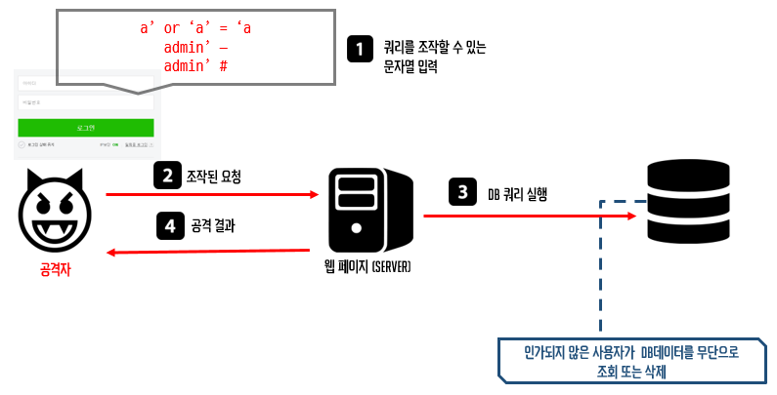
취약점 진단 – SQL Injection
웹 취약점 진단 보고서
02
Notes:
SQL 인젝션은 응용 프로그램 보안 상의 허점을 의도적으로 이용해, 악의적인 SQL문을 실행되게 함으로써
데이터베이스를 비정상적으로 조작하는 코드 인젝션 공격 방법입니다. 공격자가 SQL 쿼리문을 삽입하여 데이터베이스를 통해 원하는 정보를 탈취하거나, 관리자 권한으로 로그인 등 원하는 작업을 수행할 수 있습니다.

Slide 8
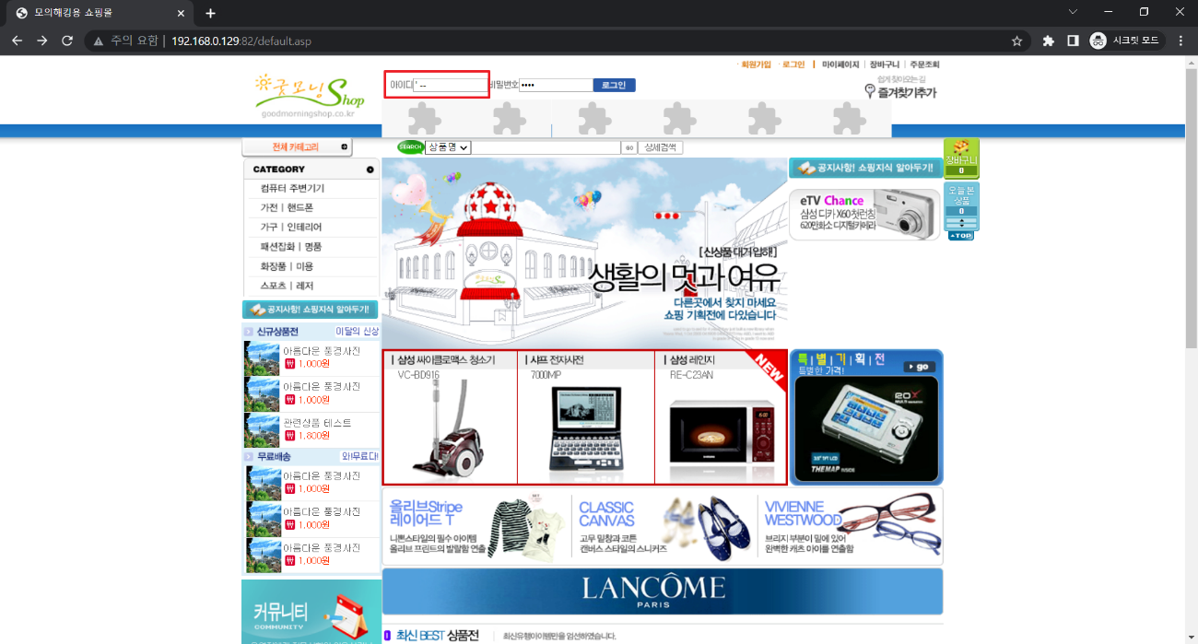
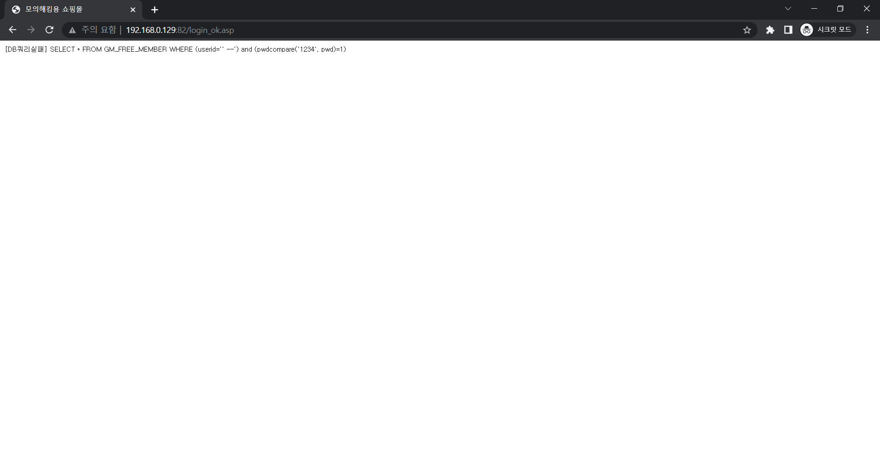
취약점 진단 – SQL Injection
웹 취약점 진단 보고서
02
쿼리 에러를 유발시키는 ‘(작은 따옴표) 입력
쿼리 에러 발생
Notes:
SQL 인젝션을 확인하는 방법은 싱글쿼터를 입력해보는 것입니다.
현재 페이지는 사용자의 입력 값을 인자로 받아 SQL 쿼리를 생성하게 되는데 ID값 대신 싱글쿼터를 입력하게 되면 생성되는 쿼리문의 싱글쿼터의 숫자가 맞지 않아 다음과 같은 DB쿼리 에러가 출력이 됩니다.

Slide 9
취약점 진단 – SQL Injection
웹 취약점 진단 보고서
02
SQL Injection 취약점 가이드
※ 취약점 발생 원인
☞ 사용자의 입력 값에 대한 필터링 부재
※ 조치 방법
☞ SQL 함수, 공백, 싱글 쿼터 등의 사용자 입력 값 필터링
☞ SQL 쿼리 검증 로직 추가
Notes:
해당 실습 환경에서 취약점이 발생한 원인은 사용자의 입력 값에 대한 필터링이 부족해 사용자가 원하는대로 SQL 쿼리문을 작성할 수 있어 발생합니다.그에 대한 조치 방법은 SQL 함수, 공백, 싱글쿼터 등의 사용자 입력 값을 필터링하거나
임의의 SQL 쿼리 입력에 대한 검증 로직을 구현하여 서버에 검증되지 않는 SQL 쿼리 요청 시 에러 페이지로 이동하는 것이 아닌 정상 페이지에서 오류가 출력되도록 필터링 처리가 필요합니다

Slide 10
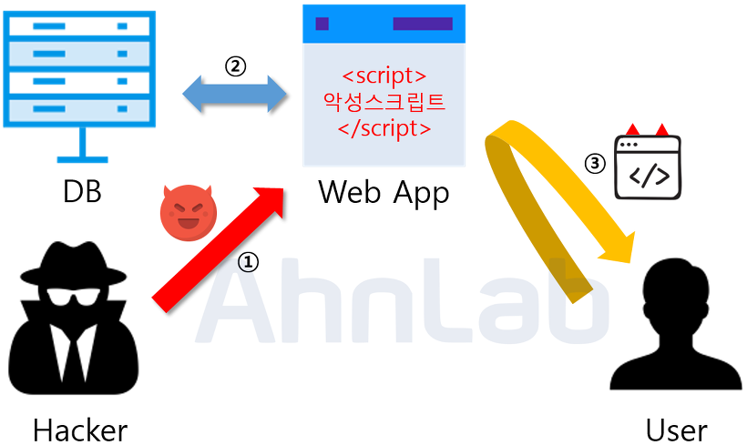
취약점 진단 – XSS
웹 취약점 진단 보고서
02
Notes:
크로스사이트 스크립팅은 웹 애플리케이션에서 많이 나타나는 취약점의 하나로 웹사이트 관리자가 아닌 이가 웹 페이지에 악성 스크립트를 삽입할 수 있는 취약점입니다.
주로 여러 사용자가 보게 되는 전자 게시판에 악성 스크립트가 담긴 글을 올리는 형태로 이루어집니다.
공격을 통해 사용자의 개인정보 및 쿠키정보 탈취, 악성코드 감염, 웹 페이지 변조 등이 발생할 수 있습니다.

Slide 11
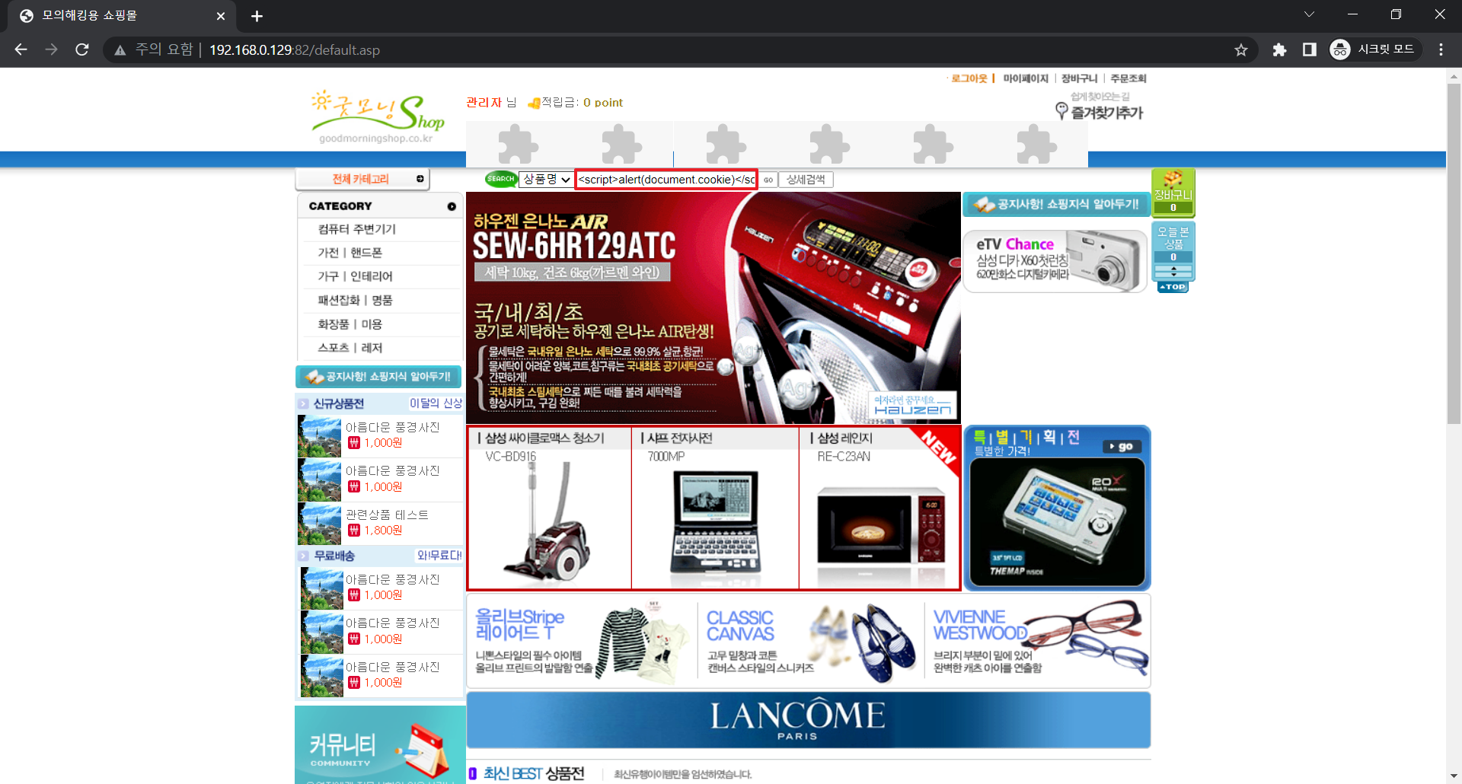
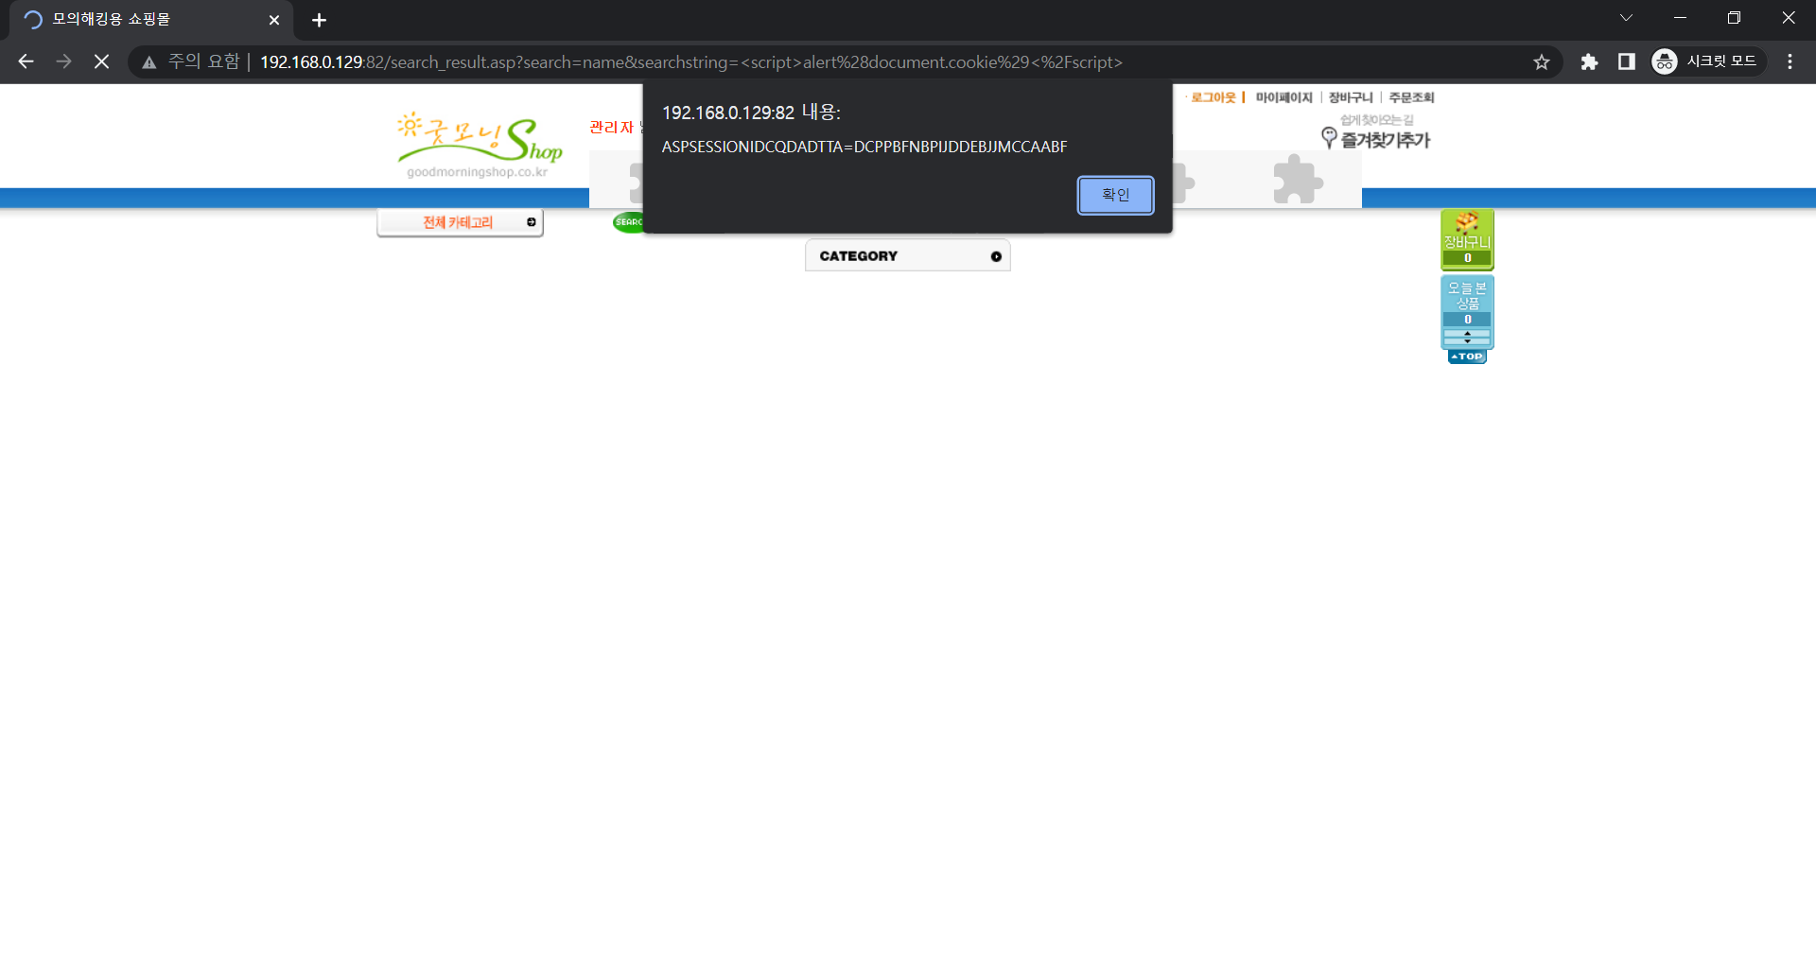
취약점 진단 – XSS
웹 취약점 진단 보고서
02
현재 브라우저의 쿠키 출력
Notes:
크로스사이트 스크립팅 취약점을 확인해보기 위해 검색창에 브라우저의 쿠키를 출력하는 스크립트 구문을 적고 검색을 해보았습니다.
그 결과 다음과 같이 현재 브라우저의 쿠키가 출력되는 모습을 확인할 수 있었습니다.

Slide 12
취약점 진단 – XSS
웹 취약점 진단 보고서
02
크로스 사이트 스크립팅(XSS) 취약점 가이드
※ 취약점 발생 원인
☞ 사용자의 입력 값에 대한 필터링 부재
※ 조치 방법
☞ 사용자 입력 값 필터링
☞ 문자열, 특수 기호 등을 치환하여 저장
☞ HTML 태그 화이트리스트 적용
Notes:
해당 실습 환경에서 취약점이 발생한 원인은 사용자 입력 값에 대한 필터링의 부재입니다.
그에 대한 조치 방법은 XSS 필터 라이브러리 등을 사용하여 사용자 입력 값을 필터링합니다.
문자열 특수 기호 등을 변환함수를 사용하여 치환하여 저장하도록 합니다.
게시판 등에서 HTML 태그 허용 시 HTML 태그의 화이트 리스트를 선정한 후, 해당 태그만 허용하는 방식 적용합니다.

Slide 13
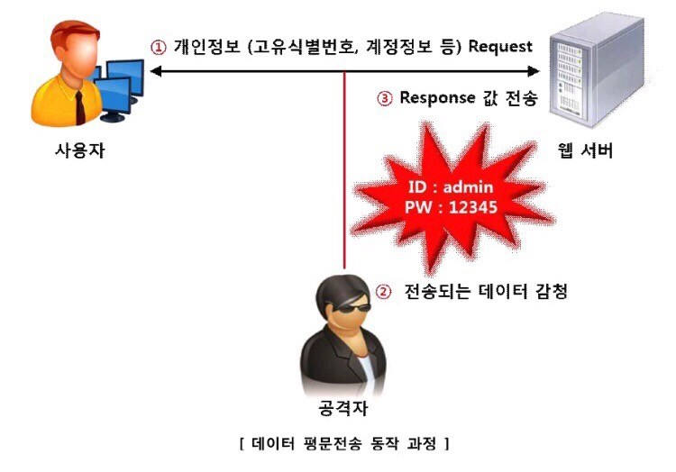
취약점 진단 – 데이터 평문 전송
웹 취약점 진단 보고서
02
Notes:
데이터 평문 전송 취약점은 서버와 클라이언트 간 통신 시 계정정보, 주민등록번호, 신용정보 같은 중요 정보가 평문으로 노출되는 취약점입니다.

Slide 14
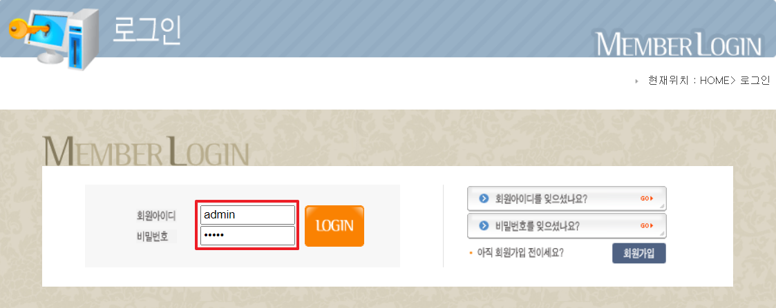
취약점 진단 – 데이터 평문 전송
웹 취약점 진단 보고서
02
Notes:
굿모닝 Shop의 로그인 화면입니다. 로그인 시 전송되는 패킷을 확인하기 위해 와이어샤크를 실행한 뒤 ID와 비밀번호를 입력하고 로그인을 시도해 보았습니다.

Slide 15
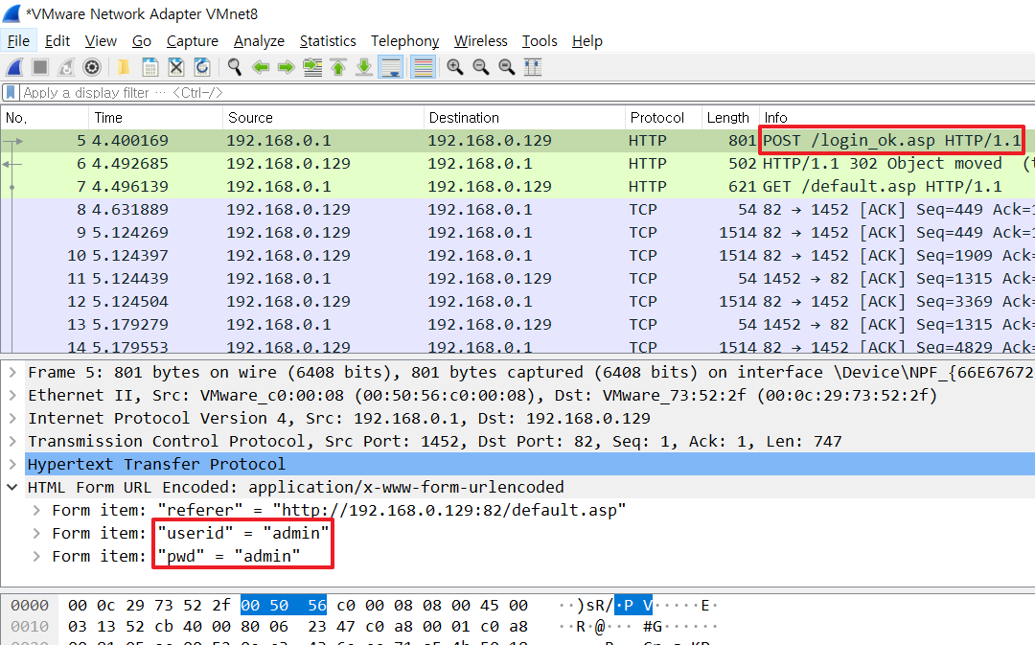
취약점 진단 – 데이터 평문 전송
웹 취약점 진단 보고서
02
굿모닝 Shop 로그인 요청 패킷
Notes:
로그인을 한 뒤 와이어샤크를 살펴보면 post 방식으로 로그인을 요청하는 패킷을 확인할 수 있습니다.
패킷을 자세히 살펴보면 다음과 같이 ID와 패스워드를 평문으로 전송하고 있어 패킷만으로 쉽게 정보를 파악할 수 있습니다.

Slide 16
취약점 진단 – 데이터 평문 전송
웹 취약점 진단 보고서
02
데이터 평문 전송 취약점 가이드
※ 취약점 발생 원인
☞ 암호화 되지 않은 텍스트 기반으로 이루어지는 데이터 통신
※ 조치 방법
☞ 중요 정보들을 암호화(AES, RSA 등) 하여 전송
☞ HTTPS와 같은 암호화 통신 적용
Notes:
웹 상의 데이터 통신은 대부분 텍스트 기반으로 이루어지기 때문에 서버와 클라이언트 간에 암호화 프로세스를 구현하지 않으면 간단한 스니핑을 통해 정보를 탈취 및 도용할 수 있습니다.
그에 대한 조치 방법은 중요 정보에 대해서 AES, RSA 등의 암호화 방식을 활용하여 데이터를 전송합니다.
로그인, 회원가입, 회원정보관리, 게시판 등과 같은 사이트의 중요정보 전송구간에 https와 같은 암호화 통신을 적용하는 것입니다.

Slide 17

취약점 진단 – 정보 누출
웹 취약점 진단 보고서
02
※ 웹사이트에 중요 정보(개인정보, 계정정보, 금융정보 등) 이 노출
에러 발생 시 과도한 정보 노출
☞ 노출된 정보를 악용하여 2차 공격이 가능
Notes:
정보 누출은 웹 사이트에 개인정보, 계정정보, 금융정보 등과 같은 중요 정보가 노출되거나
에러 발생 시에 어플리케이션 정보, DB 정보와 같은 과도한 정보가 노출되는 취약점입니다.
노출된 정보를 악용하여 공격자가 2차 공격이 가능하다는 위험을 가지고 있습니다.

Slide 18
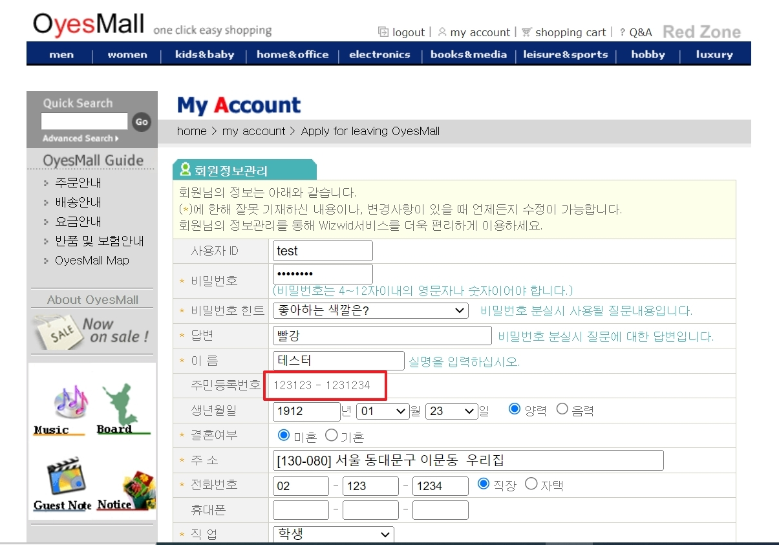
취약점 진단 – 정보 누출
웹 취약점 진단 보고서
02
회원 계정 관리 페이지에서 주민등록번호가 평문으로 노출
Notes:
오예스몰 계정 관리 페이지에 중요정보인 주민등록번호가 마스킹되지 않고 평문으로 노출되는 것을 확인했습니다.

Slide 19
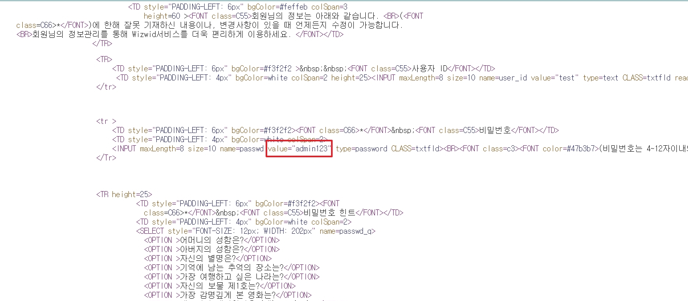
취약점 진단 – 정보 누출
웹 취약점 진단 보고서
02
회원 계정 관리 페이지에서는 마스킹 되어있던 비밀번호가 웹페이지 소스에 평문으로 노출
Notes:
또한 계정 관리 페이지에는 마스킹 되어있던 비밀번호가 웹페이지 소스에 평문으로 노출되어 있었습니다.

Slide 20
취약점 진단 – 정보 누출
웹 취약점 진단 보고서
02
정보 누출 취약점 가이드
※ 취약점 발생 원인
☞ 홈페이지 설계 구축 단계에서 개인정보 노출이나 보안 취약점을 고려하지 않아서 발생
※ 조치 방법
☞ 웹 사이트에 노출되는 중요정보는 마스킹 적용
☞ 발생 가능한 에러에 대해 최소한의 정보 또는 사전에 준비된 메세지만
출력
Notes:
정보 누출 취약점은 홈페이지 설계 구축 단계에서 개인정보 노출이나 보안 취약점을 고려하지 않아서 발생합니다.
이에 대한 조치 방법은 웹 사이트에 노출되는 중요정보는 마스킹을 적용하고
발생 가능한 에러에 대해 최소한의 정보 또는 사전에 준비된 메세지만 출력하도록 하는 것입니다.

Slide 21
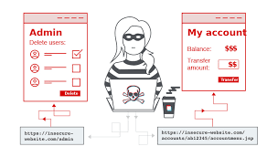
취약점 진단 – 관리자 페이지 노출
웹 취약점 진단 보고서
02
※ 관리자 페이지가 유추하기 쉬운 이름(/admin)
☞ 웹 사이트의 변조, 웹 서버의 권한 노출 가능
Notes:
관리자 페이지 노출은 관리자 페이지의 경로가 유추하기 쉬운 이름으로 설정되어 비인가자의 접근이 가능한 취약점입니다.
공격자는 노출된 관리자 페이지를 통해 웹 사이트의 변조뿐만 아니라
취약성에 따라 웹 서버의 권한까지도 노출될 수 있습니다.

Slide 22
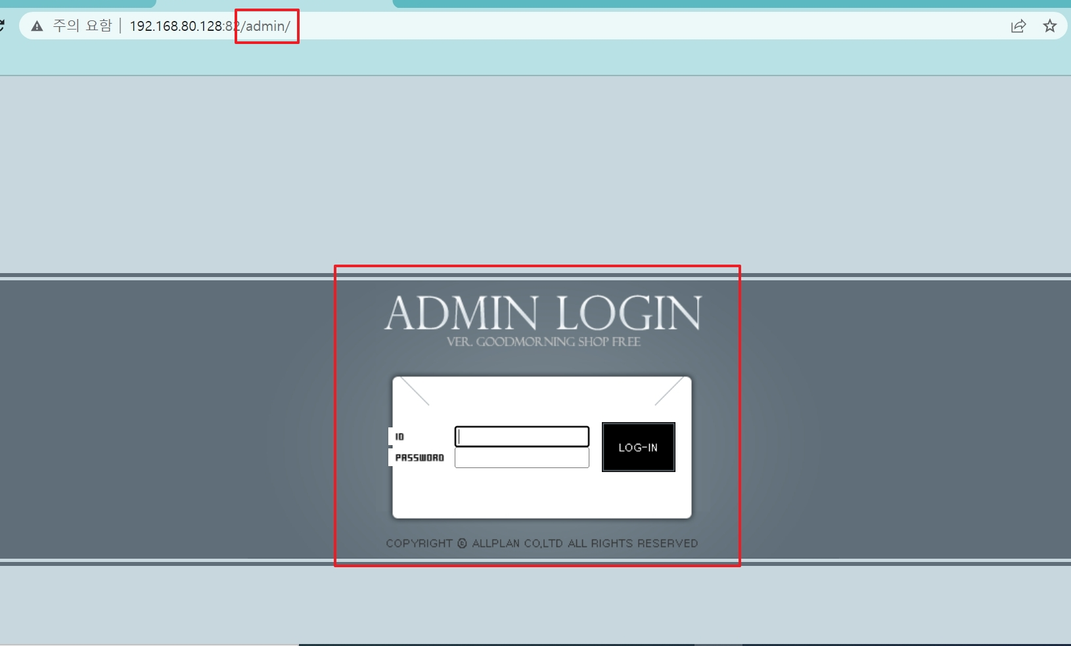
취약점 진단 – 관리자 페이지 노출
웹 취약점 진단 보고서
02
/admin 으로 접근을 시도했을 때 관리자 페이지 접근 가능
Notes:
굿모닝 Shop 에서 /admin 으로 접근을 시도했을 때 관리자 페이지에 접근이 가능했습니다.

Slide 23
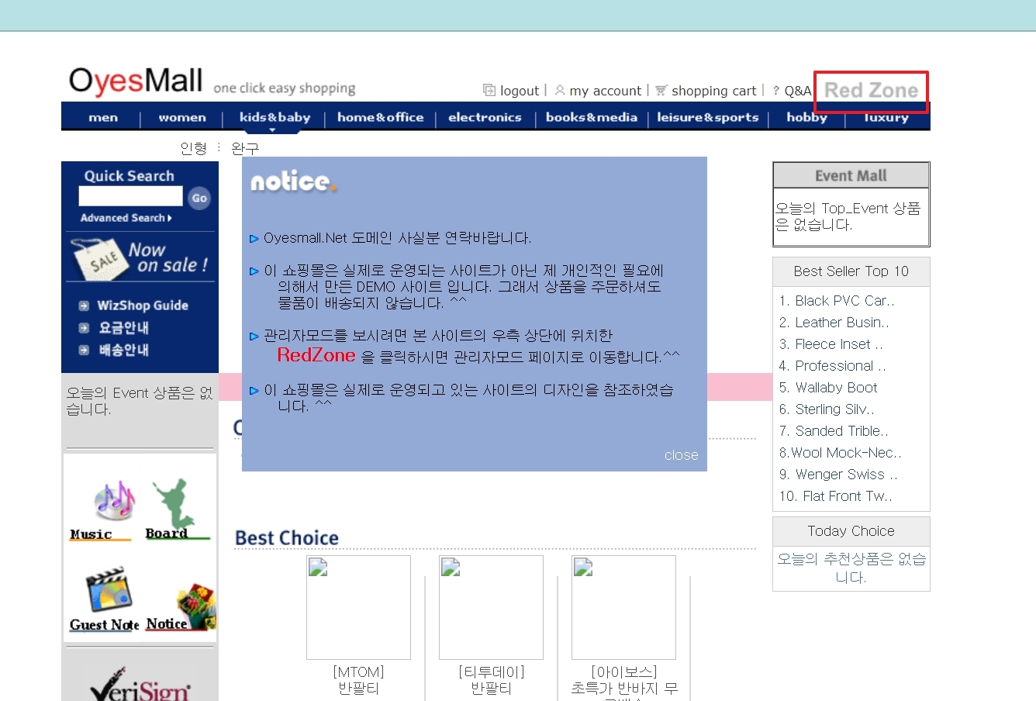
취약점 진단 – 관리자 페이지 노출
웹 취약점 진단 보고서
02
메인 페이지의 Red Zone 버튼을 통해 관리자 페이지 접근 가능
Notes:
오예스몰의 메인 페이지에서 Red Zone 버튼을 통해 관리자 페이지에 손쉽게 접근이 가능했거

Slide 24
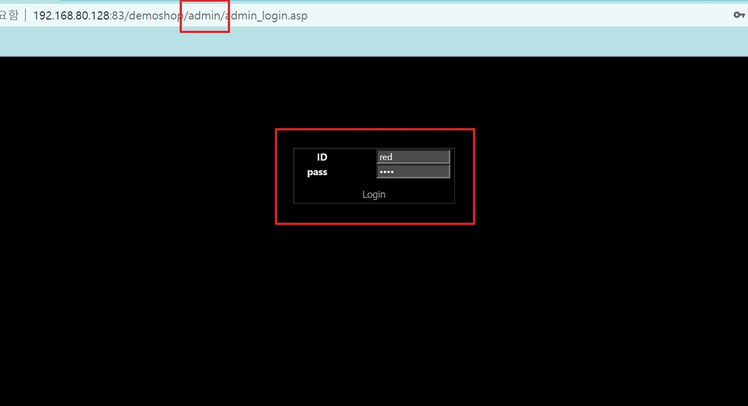
취약점 진단 – 관리자 페이지 노출
웹 취약점 진단 보고서
02
/admin으로 접근을 시도했을 때도 관리자 페이지 접근 가능
Notes:
굿모닝 Shop과 마찬가지로 추측하기 쉬운 경로를 사용하고 있었습니다.

Slide 25
취약점 진단 – 관리자 페이지 노출
웹 취약점 진단 보고서
02
관리자 페이지 노출 취약점 가이드
※ 취약점 발생 원인
☞ 관리자 페이지의 URL을 유추하기 쉬운 이름 사용
※ 조치 방법
☞ 유추하기 어려운 이름으로 변경
☞ 지정된 IP만 접근 할 수 있도록 제한
☞ 부득이한 경우 관리자 페이지 로그인 시 2차 인증 적용
Notes:
관리자 페이지 노출이 발생한 원인은 관리자 페이지의 URL을 유추하기 쉬운 이름으로 사용했기 때문입니다.
이에 대한 조치 방법은
유추하기 어려운 이름으로 변경하거나 지정된 IP만 접근 할 수 있도록 제한하는 것 입니다.
부득이하게 관리자 페이지를 외부에 노출해야 하는 경우에는 관리자 페이지 로그인 시 2차 인증을 적용하는 것이 필요합니다.

Slide 26
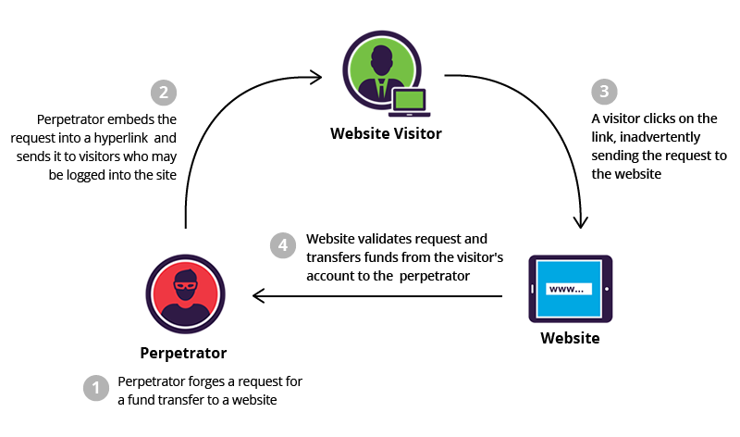
취약점 진단 – CSRF
웹 취약점 진단 보고서
02
※ 공격자가 사용자의 의지와 상관없이 강제적으로 행위하도록 유도
☞ 악성 스크립트 실행 또는 게시물 임의 작성 등의 피해 발생 우려
Notes:
CSRF
CSRF 공격은 웹 어플리케이션 취약점 중에 하나로 인터넷 사용자가 자신의 의지와는 무관하게 공격자가 의도한
행위를 특정 웹사이트에 요청하게 만드는 공격입니다.
예를 들어 중요한 게시물인 것처럼 사용자를 속여 해당 게시물을 누르거나 버튼을 클릭했을 때 사용자가 원하지
않은 행위를 하게 할 수 있습니다.

Slide 27
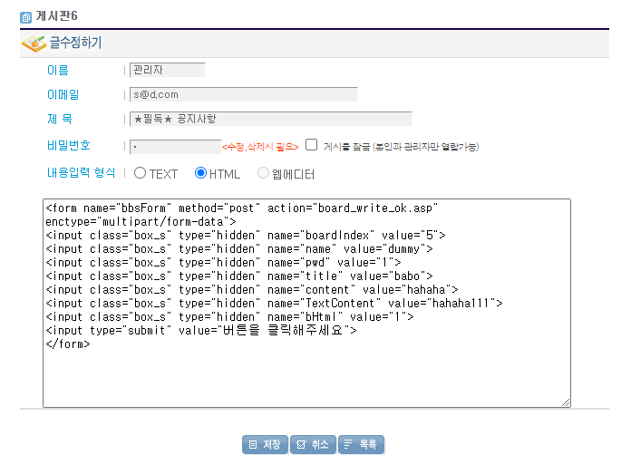
취약점 진단 – CSRF
웹 취약점 진단 보고서
02
관리자를 사칭하여 공격자가 악성 스크립트 작성
Notes:
굿모닝Shop의 자유게시판 글쓰기 페이지에서 글을 작성했습니다. 관리자가 작성한 것처럼 작성자와 제목을
작성했고, 버튼을 눌렀을때 공격자가 원하는 게시물이 강제로 작성되게 하는 스크립트를 작성했습니다.

Slide 28
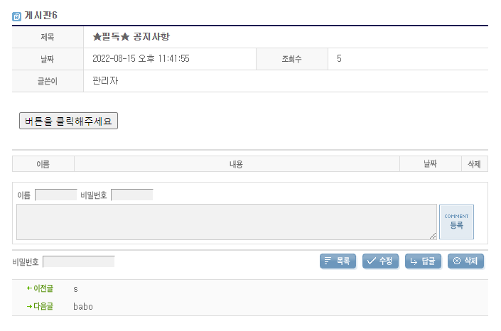
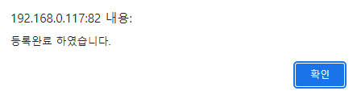
취약점 진단 – CSRF
웹 취약점 진단 보고서
02
공격자가 작성한 글을 다른 이용자가 열람
Notes:
2. 해커가 작성한 글을 다른 사용자가 열람할 수 있게 됩니다. 그리고 글안에는 버튼을 누르라는 내용이 있고 다른 사용자가 버튼을 누르게 되면 글이 등록완료 되었다는 알림창이 나옵니다.

Slide 29
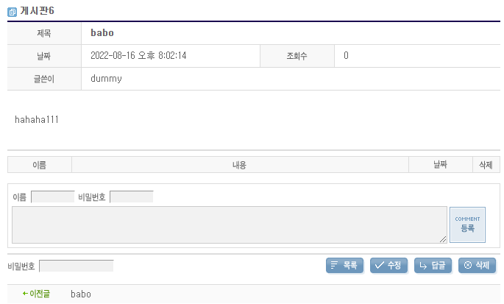
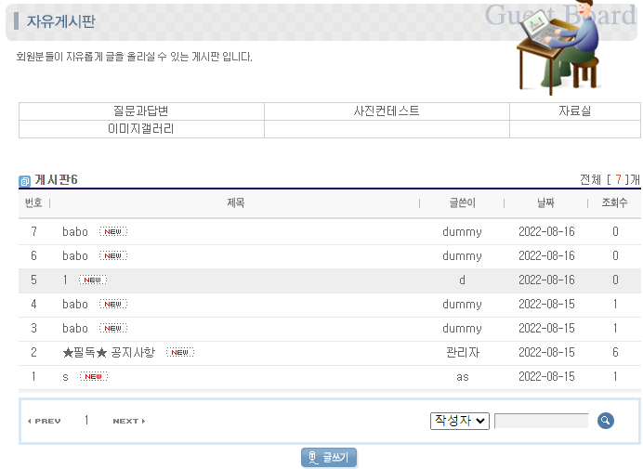
취약점 진단 – CSRF
웹 취약점 진단 보고서
02
악성 스크립트가 실행되어 게시글이 강제로 작성됨
Notes:
4. 게시판 목록을 확인해보면 사용자도 모르는 사이에 글이 작성되어 진것을 볼 수 있습니다.

Slide 30
취약점 진단 – CSRF
웹 취약점 진단 보고서
02
CSRF 취약점 가이드
※ 취약점 발생 원인
☞ 특정 웹페이지에서 스크립트 작성을 허용했기 때문
※ 조치 방법
☞ CSRF 토큰사용
☞ 게시글 작성 시 필터링
Notes:
해당 실습 환경에서 취약점이 발생한 원인은
첫번째로 자유게시판에 글쓰기 라는 웹페이지내에 html 코드를 작성할 수 있게 해주었기 때문에 스크립트 작성이 손쉽게 가능했기 때문이고
두번쨰로 게시판에 글쓰기에 대한 필터링이 존재하지 않았기 때문에 작성된 내용에 악의적인 스크립트가 포함이 되는지 안되는지 검증을 할 방법이 존재하지 않았기 때문입니다
그에 대한 조치 방법은
- CSRF 토큰을 사용하여 로그인시 session value에 CSRF_TOKEN 이라는 값을 저장하고 사용자가 웹 페이지 요청시
CSRF_TOKEN 값을 서버에게 전송하게 하고, 요청을 받을 시 인터셉터에서 CSRF_TOKEN 값을 검증하도록 합니다
게시글 작성할때 HTML 문법을 아예 작성못하도록 막고, 스크립트를 작성하기 못하게 필터링이 필요합니다

Slide 31
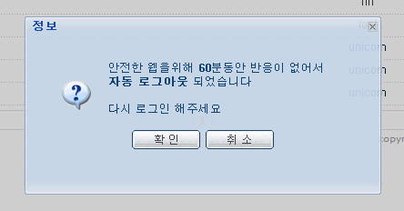
취약점 진단 – 불충분한 세션만료
웹 취약점 진단 보고서
02
※ 세션 만료 기간을 정하지 않거나 만료기한을 길게 설정한 경우
☞ 계정의 세션이 남아있는 경우, 공격자의 세션 탈취 가능성↑
Notes:
불충분한 세션만료
세션 만료 기간을 정하지 않거나, 만료기한을 너무 길게 설정한 경우 악의적 사용자가 만료되지 않은 세션을
활용하여 불법적인 접근을 가능하게 할 수 있습니다.
관리자로 로그인된 계정의 세션이 계속남아있는 경우, 공격자가 이를 탈취하여 관리자로 원하는 작업을 수행할
수있게 됩니다.

Slide 32
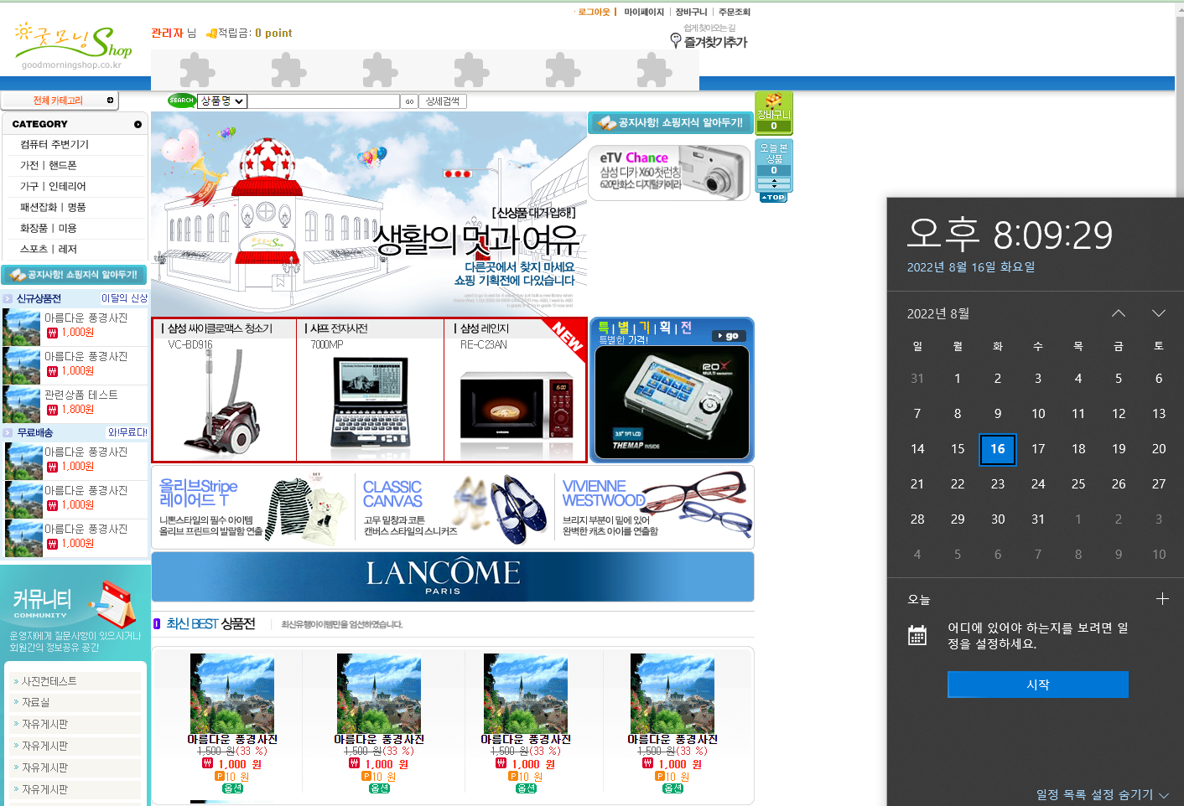
취약점 진단 – 불충분한 세션만료
웹 취약점 진단 보고서
02
웹 페이지에 접속 및 로그인 후 로그인 시간 기록
Notes:
굿모닝 Shop에 접속한뒤 로그인을 하고 로그인 한 시간을 기록해 두었습니다

Slide 33
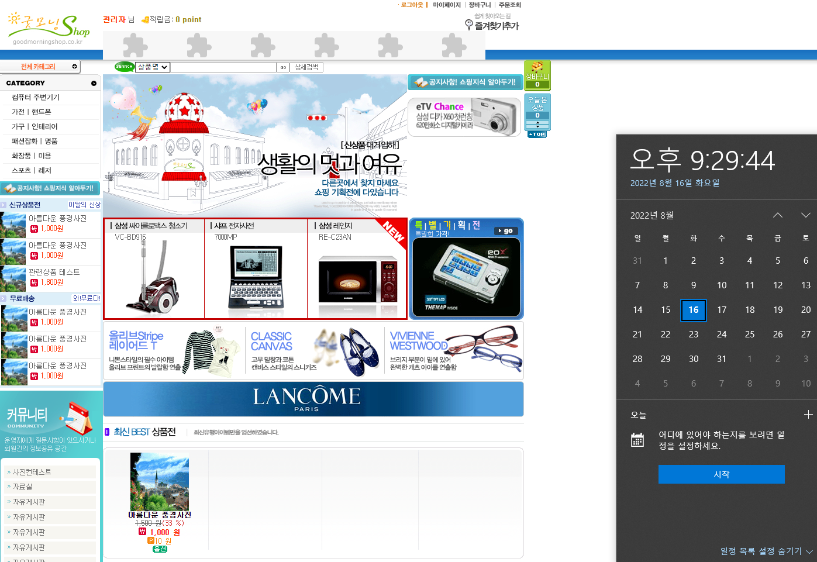
취약점 진단 – 불충분한 세션만료
웹 취약점 진단 보고서
02
일정 시간 후 로그인 세션 유지 확인
Notes:
일정 시간이 경과했는데도 로그아웃 되지 않고 로그인 세션이 유지되고 있는 것을 볼 수 있습니다.

Slide 34
취약점 진단 – 불충분한 세션만료
웹 취약점 진단 보고서
02
불충분한 세션만료 취약점 가이드
※ 취약점 발생 원인
☞ 로그인 세션을 제한 시간 없이 계속 유지하였음
※ 조치 방법
☞ 세션 종료 시간 설정
☞ 자동 로그아웃 기능 구현
☞ 타임아웃 구현
Notes:
불충분한 세션만료 가 발생한 원인은
굿모닝 Shop 에서 로그인 세션을 제한 시간 없이 계속 유지하게 하여 발생하엿습니다.
이에대한 조치방법은
세션 종료 시간을 설정합니다. 로그인 후 임의의 시간이 지나면 로그인 세션을 만료시켜 다시 로그인하게 합니다
자동 로그아웃 기능을 구현합니다. 로그인 후 일정시간이 지나면 강제로 로그아웃 될 수 있게 합니ㅏㄷ
3. 세션 타임아웃 기능을 구현하여 타임아웃 시간을 정해둡니다

Slide 35

취약점 진단 – 불충분한 인증
웹 취약점 진단 보고서
02
※ 중요정보 페이지에 대한 인증 절차가 불충분
☞ 권한 없는 사용자가 접근하여 정보 유출 또는 변조 가능
Notes:
불충분한 인증은 중요정보 페이지에 대한 인증 절차가 불충분한 취약점입니다.
이를 통해 권한 없는 사용자가 중요정보 페이지에 접근할 수 있고
중요 정보 유출 또는 변조가 가능합니다.

Slide 36
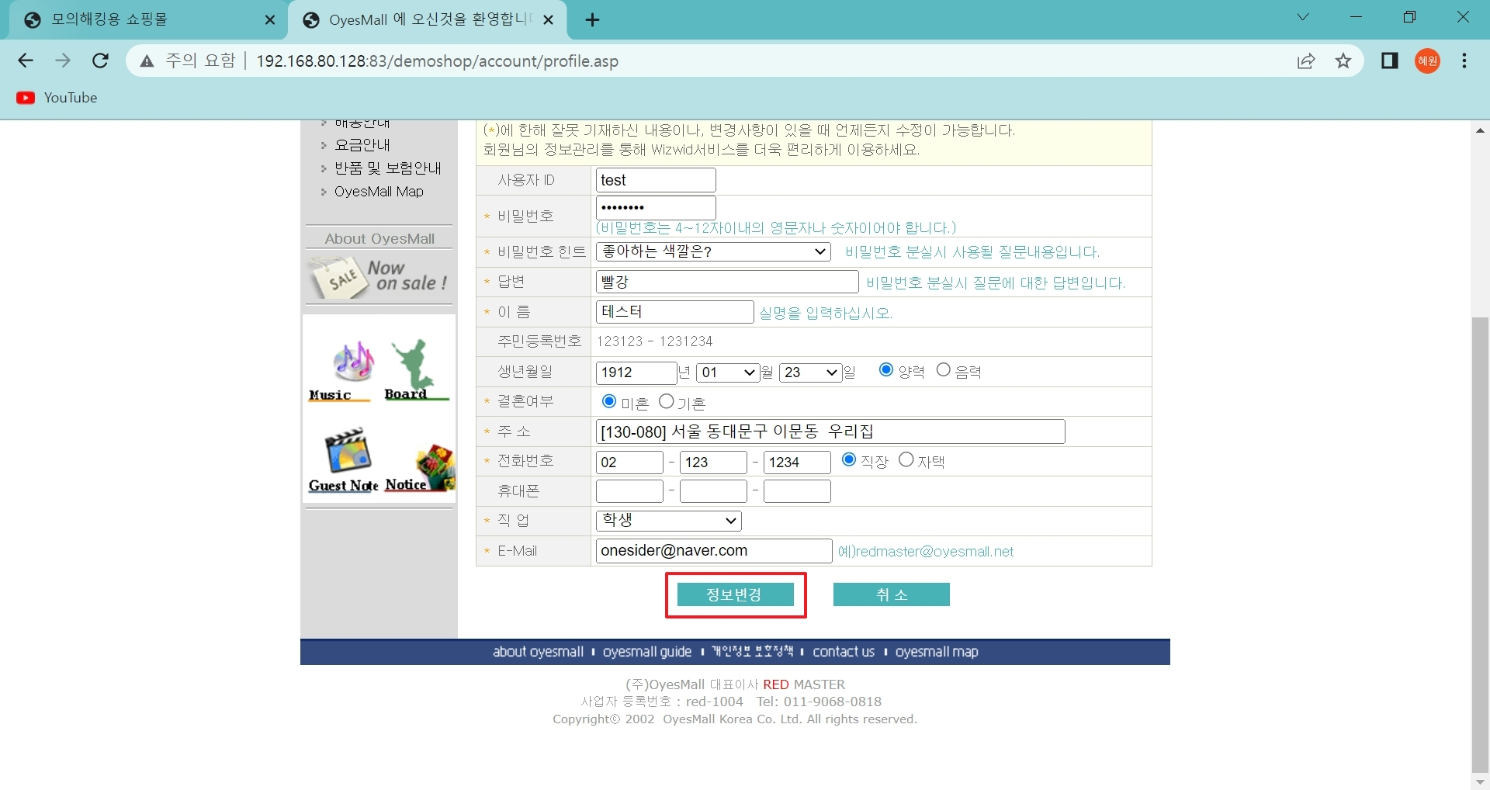
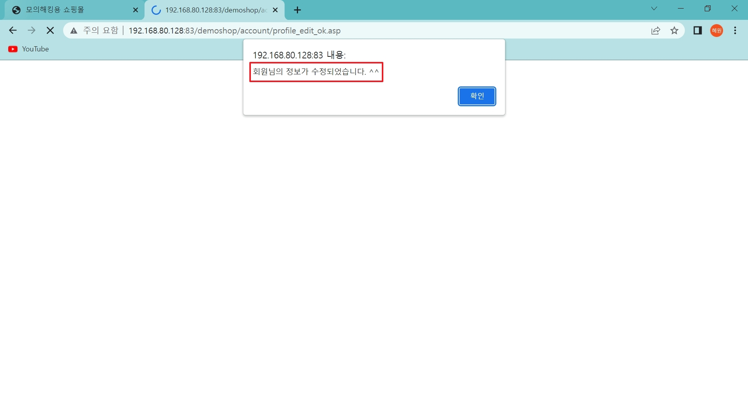
취약점 진단 – 불충분한 인증
웹 취약점 진단 보고서
02
계정 정보 변경(비밀번호) 시 재인증 절차 없이 변경 가능
Notes:
오예스 몰의 계정 관리 페이지에서 계정 정보를 변경 할 때 재인증 절차가 없이 변경이 가능한 것을 확인했습니다.

Slide 37
취약점 진단 – 불충분한 인증
웹 취약점 진단 보고서
02
불충분한 인증 취약점 가이드
※ 취약점 발생 원인
☞ 중요정보 페이지에 대한 인증 불충분
※ 조치 방법
☞ 중요정보 페이지에 대한 추가 인증 로직 구현
Notes:
불충분한 인증의 발생 원인은
중요 정보 페이지에 대한 인증이 불충분하기 때문입니다.
이에 대한 조치 방법은
중요 정보 페이지에 대한 추가 인증 로직을 구현하는 것입니다.

Slide 38
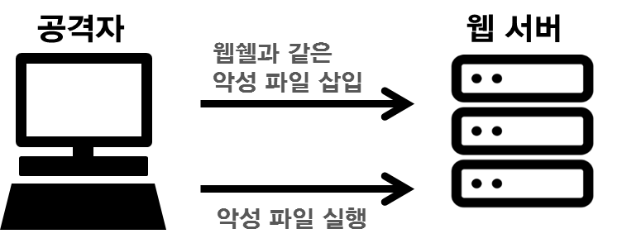
취약점 진단 – 파일 업로드
웹 취약점 진단 보고서
02
※ 파일업로드 기능이 존재하는 웹사이트의 필터링이 미흡한 경우
☞ 공격자가 악성파일 업로드 하여 여러가지 문제를 일으킬 수 있음
Notes:
파일업로드
파일업로드 기능이 존재하는 웹사이트의 확장자 필터링이 미흡할 경우, 공격자가 악성 파일을 업로드하여
시스템을 장악할 수 있는 취약점입니다
- 공격자가 악성 파일을 실행함으로 권한 상승, 정보 유출, 악성코드 배포 등의 문제가 발생할 수 있습니다.

Slide 39
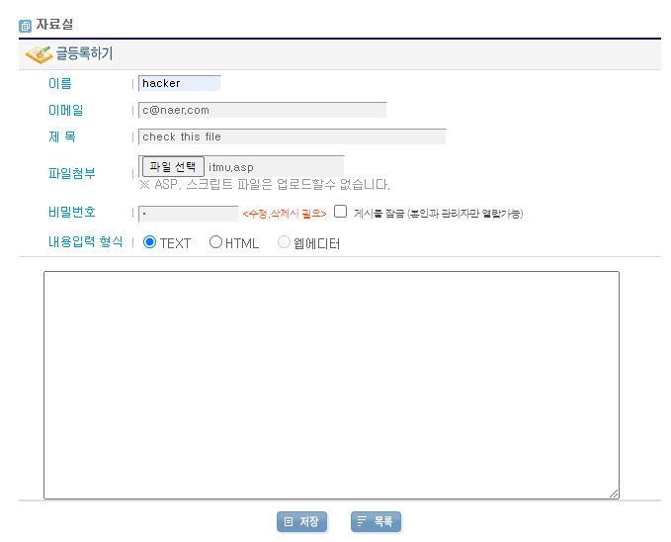
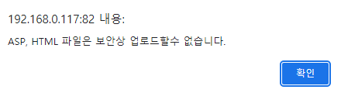
취약점 진단 – 파일 업로드
웹 취약점 진단 보고서
02
특정 파일 확장자를 필터링 하는 기능이 있어 업로드 제한
Notes:
굿모닝Shop에서 자료실 페이지에서 글쓰기를 통해 악성스크립트가 들어있는 asp 파일 업로드시도를 하였습니다. 하지만 보안 상의 이유로 asp 형식 파일의 업로드가 제한되었습니다.

Slide 40
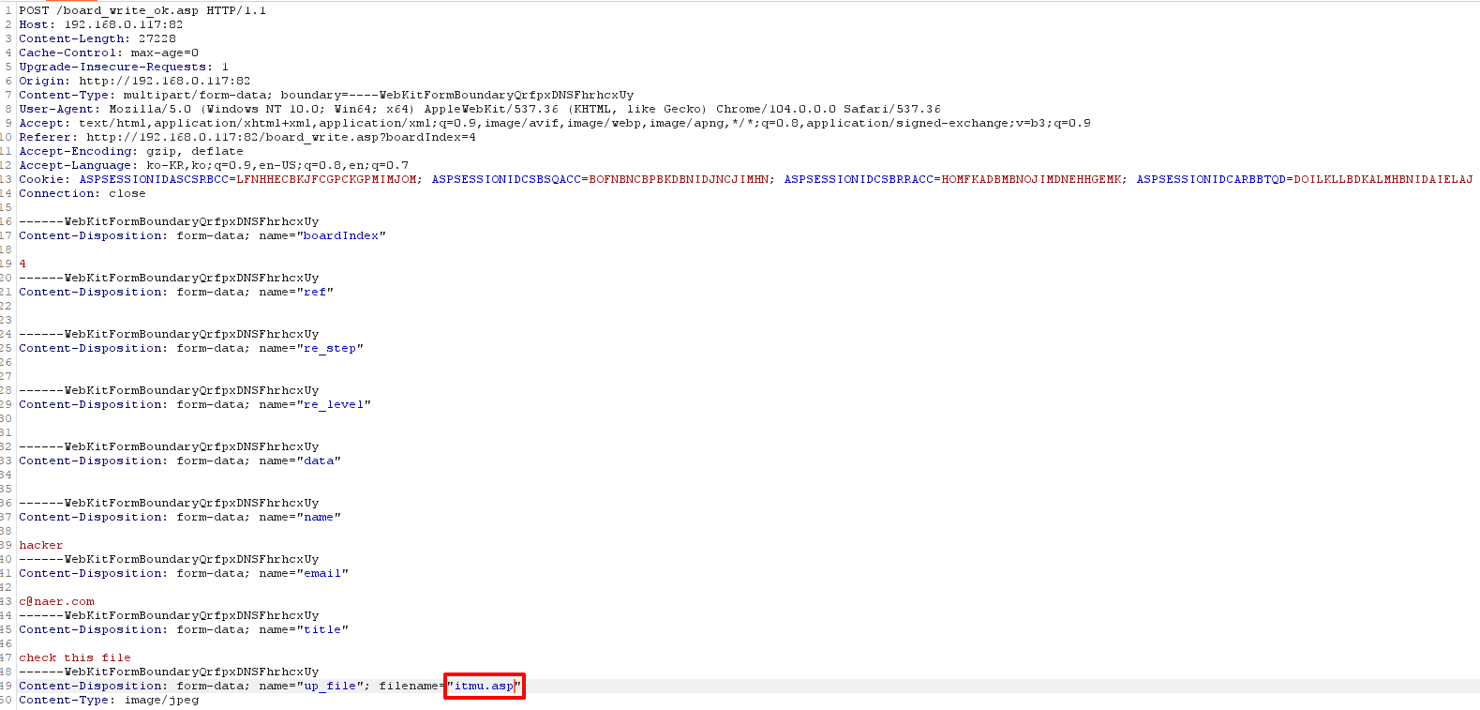
취약점 진단 – 파일 업로드
웹 취약점 진단 보고서
02
업로드 대상 스크립트파일 확장자 변경 및 요청 변조
Notes:
2. aspp 의 확장자를 jpg로 변경하고 글쓰기 저장할 때 Burp suite를 통해 요청을 가로채어 파일 이름을
강제로 asp 형식으로 수정하여 다시 재요청을 보냈습니다

Slide 41
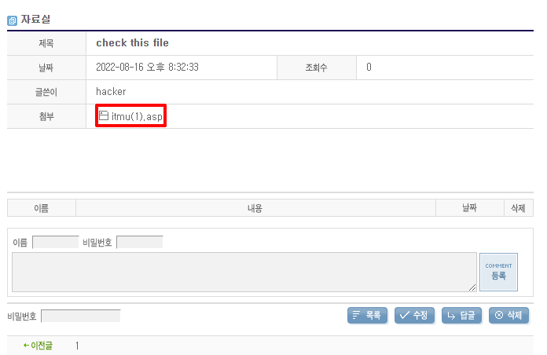
취약점 진단 – 파일 업로드
웹 취약점 진단 보고서
02
공격자가 원하는 형식으로 파일이 업로드 됨
Notes:
그 결과 asp 형식으로 파일이 정상적으로 업로드 된 것을 확인할 수 있었습니다.

Slide 42
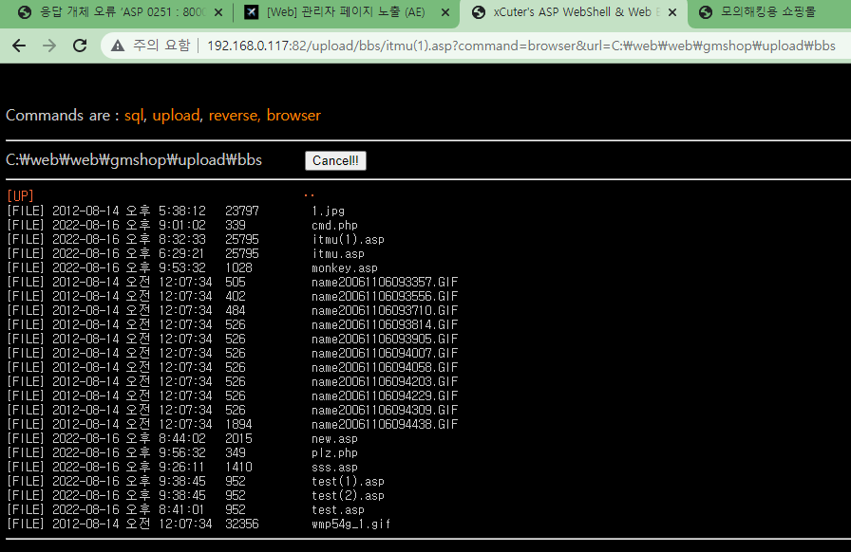
취약점 진단 – 파일 업로드
웹 취약점 진단 보고서
02
웹 쉘 실행화면
Notes:
4. 업로드 된 파일을 누르면 asp 웹 셀이 실행되어 공격자가 원하는 행동을 수행할 수 있게 됩니다 아래의 페이지는
파일 업로드 페이지로 악성코드를 서버의 경로안에 삽입할 수 있게 됩니다.

Slide 43
취약점 진단 – 파일 업로드
웹 취약점 진단 보고서
02
파일 업로드 취약점 가이드
※ 취약점 발생 원인
☞ 자료실 글쓰기 페이지의 확장자 필터링이 미흡하였다
※ 조치 방법
☞ 파일 확장자 필터링
☞ 실행 권한 제거
☞ 물리적인 위치 분리
Notes:
파일업로드
해당 실습 환경 굿모닝 shop에서의 취약점 발생 원인은
자료실의 글쓰기 페이지의 확장자 필터링이 미흡하였습니다 1차적으로 글쓰기에서는 필터링이 잘 되었지만
2차적으로 확장자를 변경하는 공격방식은 우회할 수 있었습니다.
사용자의 요청이 들어왔다고 무조건 받아들이는것이 잘못되었습니다 2차적인 필터링과정이 필요할거같습니다
조치 방법
asp, jsp, php 등의 파일은 내부에 코드 형식이 있기 때문에 파일 확장자만 필터링 하는 것이 아니라 그 파일의
내부를 확인하여 스크립트 와 관련된 부분이 있다면 업로드를 제한하면 됩니다.
파일이 저장되는 경로에서 실행 권한을 제거하여 악성 스크립트가 업로드 되더라도 실행하지 못하게 합니다
웹 서버와 파일이 업로드 되는 서버를 물리적으로 분리합니다.

Slide 44
03
향후 과제
Notes:
http://minheeblog.tistory.com/category/PPT

Slide 45
향후 과제
웹 취약점 진단 보고서
03
※ 추가적인 공격 시도
☞ 다양한 공격 방법을 시도하여 추가적인 취약점 찾기
※ 코드 수정
☞ 시큐어 코딩 학습하여 문제 코드 수정
※ 자동화 코드
☞ 위의 과정을 자동화하는 코드 작성
Notes:
다음으로 향후 계획에 대해 설명드리겠습니다.
이번 프로젝트는 기간이 짧아 취약점을 발견하는데 집중해서 그 취약점들이 서로 어떻게 연계가 되는지에 대한 시도는 많이 하지 못했습니다. 향후 다양한 시도를 통해 공격자가 어떤식으로 정보를 탈취할 수 있을지 정리해 보려고 합니다.
또한 시큐어코딩을 더 학습하여 이번에 발견된 취약점들을 수정해 볼 계획입니다.
최종적으로 이러한 과정들을 자동화하는 코드를 만들어 보는 것이 목표입니다.

Slide 46
Q & A

Slide 47
THANK
YOU
Notes:
http://minheeblog.tistory.com/category/PPT

